Slide 1
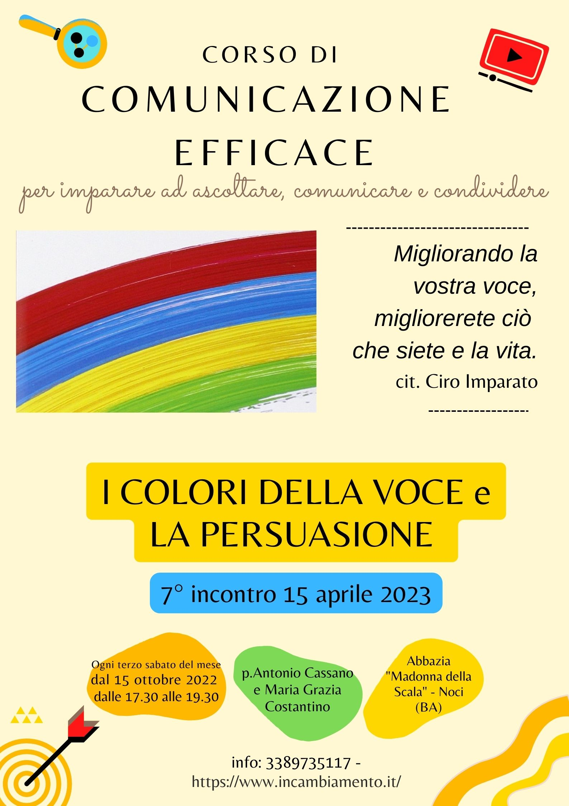
7° incontro CORSO DI COMUNICAZIONE EFFICACE
incambiamento.it

Slide 2

PUNTI DEL GIORNO
2 PARTI DEL DISCORSO
2 COLORI DELLA VOCE:
GIALLA e VERDE
3 PRINCIPI DELLA PERSUASIONE
R. CIALDINI E I PRINCIPI DELLA PERSUASIONE

Slide 3
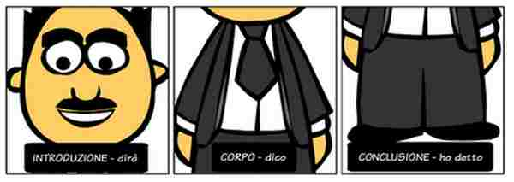
1. STRUTTURA DEL DISCORSO
COMPOSTA DA 3 PARTI:
INTRODUZIONE, CORPO, CONCLUSIONE

Slide 4
STRUTTURA DEL DISCORSO E IL COLORE DELLE VOCI
VOCE GIALLA
VOCE VERDE
SIMPATIA
GIOIA
SORRISO
AMICIZIA
FIDUCIA
CORDIALITÀ
EMPATIA

Slide 5
1
2

Slide 6
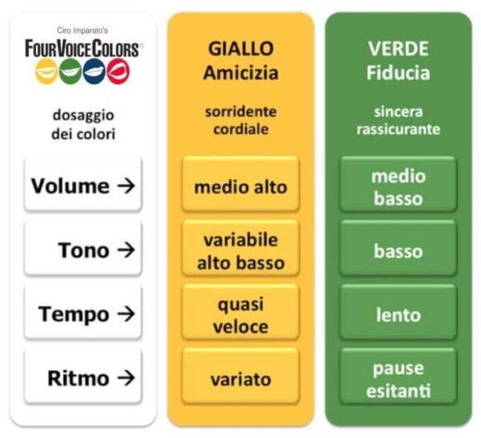
CARATTERISTICHE DELLA VOCE GIALLA E VERDE

Slide 7
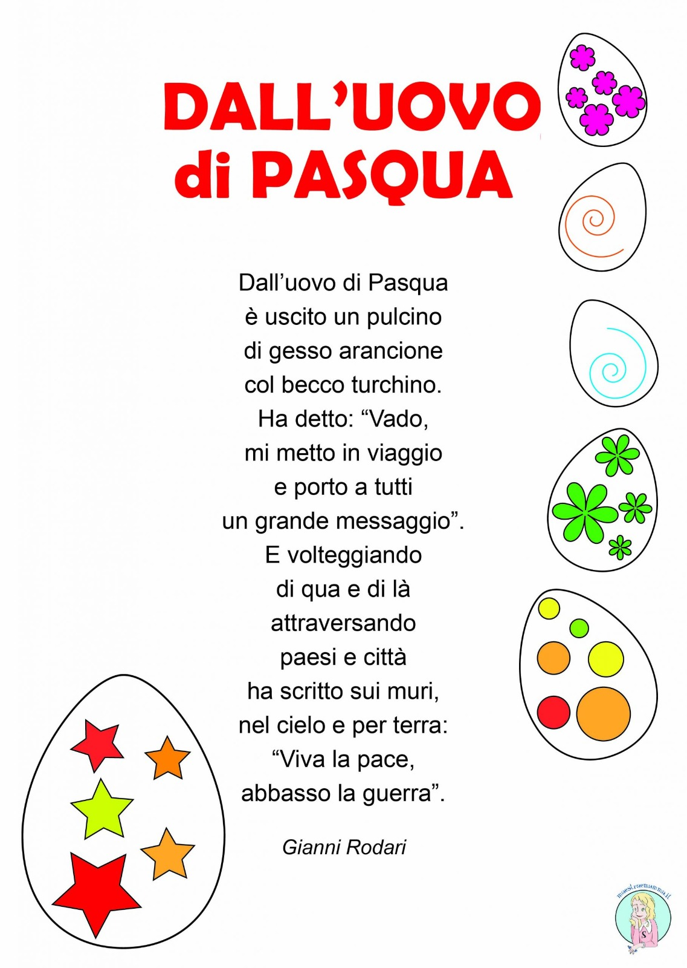
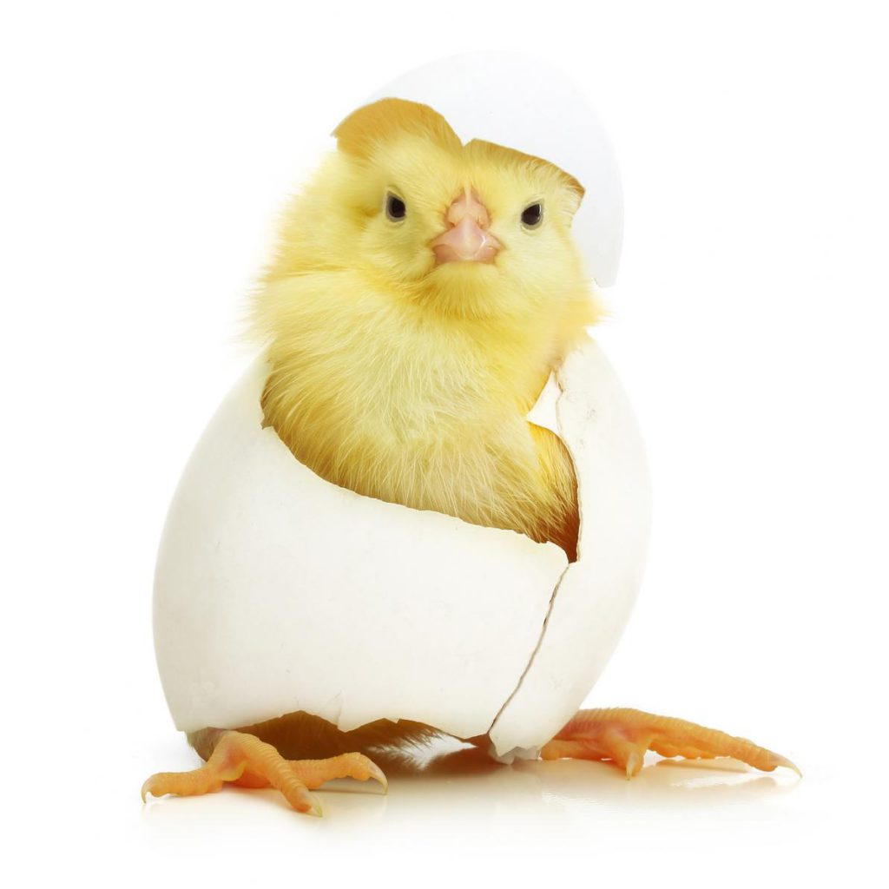
ESERCIZIO
Recita la poesia prima con la voce gialla e poi con la voce verde
Dall'uovo di Pasqua
è uscito un pulcino
di gesso arancione
col becco turchino.
Ha detto: "Vado,
mi metto in viaggio
e porto a tutti
un grande messaggio".
E volteggiando
di qua e di là
attraversando
paesi e città
ha scritto sui muri,
nel cielo e per terra:
‘’Viva la pace,
abbasso la guerra’’.
(G. Rodari)

Slide 8
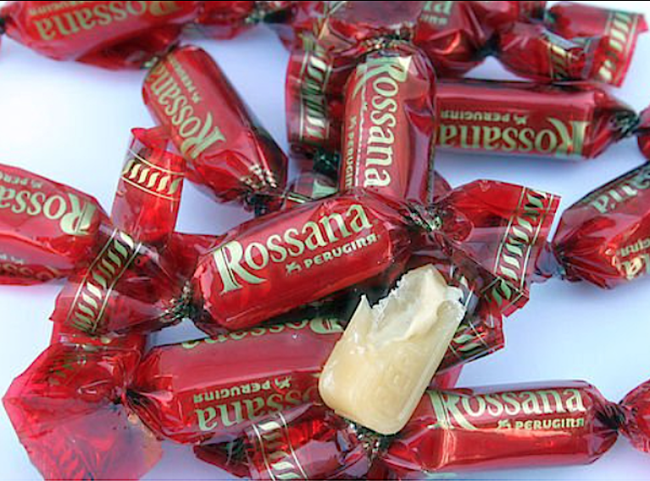
Le rosse Rossana rosseggiando qua e là, ingolosiscono i golosi
con la loro rossa golosità

Slide 9
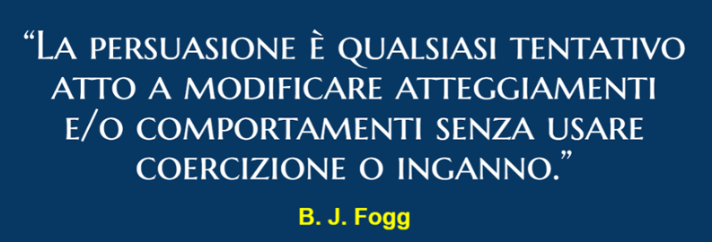
2.
LA
P
E
R
S
U
A
S
I
O
N
E
"LA PERSUASIONE È L’ABILITÀ CHE ABBIAMO
DI AVVICINARE QUALCUNO
ALLA NOSTRA VISIONE DELLE COSE".
R. Cialdini

Slide 10
COERENZA
AUTORITÀ
SIMPATIA
I 6 PRINCIPI
DELLA PERSUASIONE
SCARSITÀ
RECIPROCITÀ
RIPROVA SOCIALE

Slide 11
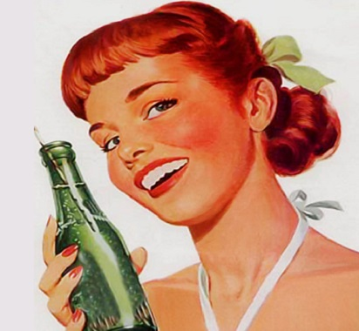
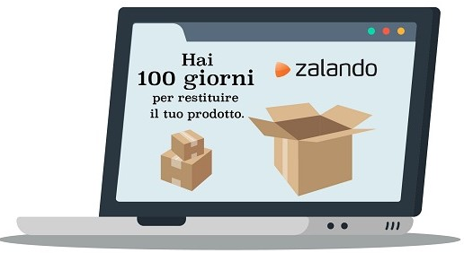
COERENZA
SIMPATIA
con quello che abbiamo detto e fatto prima
seguiamo di più
chi ci è più simpatico
…ho voluto proseguire l'argomento così come lo avevo iniziato
…la ringrazio e ho piacere di essere
qui con voi

Slide 12
AUTORITÀ
Seguiamo di più una persona autorevole in un dato campo
…ho supportato quanto dicevo con note ricerche dello psicologo/scienziato

Slide 13
RIEPILOGO
INTRODUZIONE: VOCE GIALLA
2 PARTI DEL DISCORSO
CORPO: VOCE VERDE
3 PRINCIPI DELLA PERSUASIONE
COERENZA
SIMPATIA
AUTORITÀ

Slide 14

ESERCIZIO
Individua:
il colore giallo e verde della voce
- del tuo interlocutore,
durante
un dialogo
e
- dei personaggi di un film o di un programma tv

Slide 15
